Slide 1
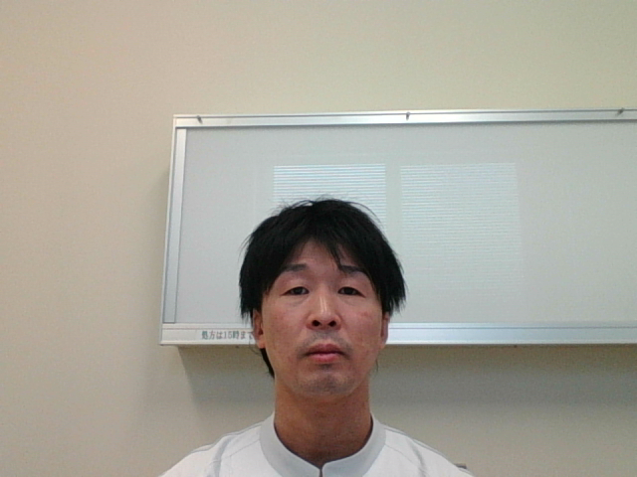
SAS(睡眠時無呼吸症候群)とは？

Slide 2
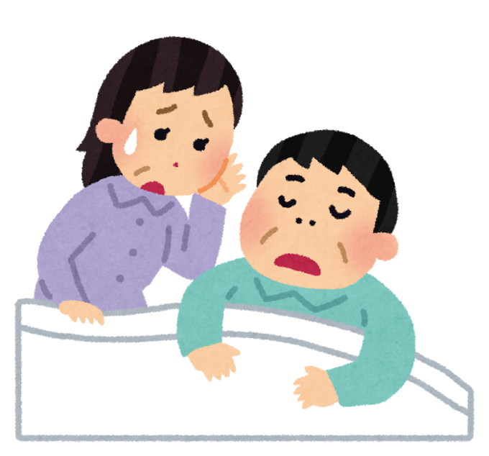

SAS(睡眠時無呼吸症候群)とは？
眠っている時に息が止まる病気です。
息が止まる回数によって重症度が決まります。
1．1時間に5回以上無呼吸・低呼吸
2．日中の眠気などの自覚症状
2つともyesでSASと診断されます
SASは一緒に寝ている人が気づいてわかることがよくあります!
無呼吸＋低呼吸の回数が1時間に
5回未満で
5~15回で
15~30回で
30回以上で
健常
軽症
中等症
重症

Slide 3
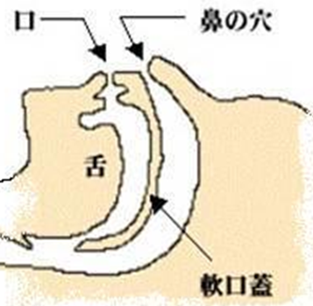



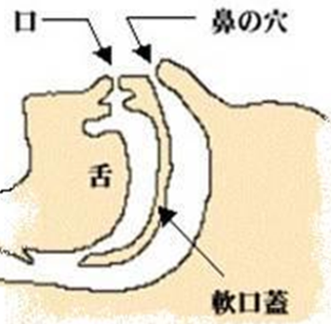


どうしておこるのでしょう？(SASになるしくみ)
体に酸素が入って楽になり、また眠りこみます
眠りに入ると全身の筋肉の緊張がとれ、のどの筋肉も緩みます
舌の筋肉が緩み、重力によって下方に落ちこみます
息の詰まりがとれ、呼吸が再開します
苦しくなって脳が目覚め、のどを含む全身の筋肉のはたらきが回復します
気道を閉塞し、呼吸が出来なくなります(息が止まります)
息が止まると、酸素が体に
入ってこなくなります

Slide 4

自覚症状には以下のものがあります。
いびきと無呼吸をくりかえす
日中の眠気
熟眠感が無い
朝の頭痛
夜間の頻尿
逆流性食道炎
このような症状が有れば1度受診を
考えてみて下さい

Slide 5

SASでおこる睡眠中の身体への悪影響
1.何回も息が止まって、体に酸素が入ってこない。
→低酸素
2.息が止まるたびに眠りが妨げられる。
→睡眠障害（断眠）

Slide 6

低酸素
睡眠障害
↓
脳・心臓に負担
↓
SASの人は、健康な人と比べ
高血圧は約3倍
狭心症や心筋梗塞が1.2～6.9倍
脳血管障害のリスクは4～10倍
↓
昼間に眠くなる
↓
居眠り運転・集中力の低下
（性格変化・鬱なども）
その他の合併症
胃食道逆流症
夜間頻尿
重症のSASを10年間治療しないと、
10人中3人が死亡するといわれています!

Slide 7
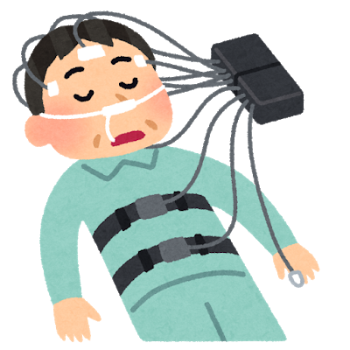

SASの検査:睡眠ポリグラフィーを紹介します。
当院でも実施しています。
検査の流れ(南京都病院の場合)
簡易検査をします
1．メモリー付きSpO₂モニターを外
来で貸出します。
2．自宅で３日連続で測定します。
3．結果を解析し必要なら一泊入院で
睡眠ポリグラフィを行います。
脳波
睡眠に入っているか、
またその深さはどうか
気流
呼吸の停止
胸部・腹部の動き
どんな種類の無呼吸か
酸素飽和度
呼吸の停止に伴う酸素低下

Slide 8
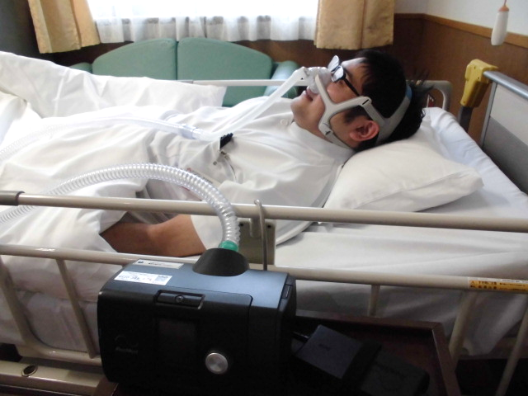
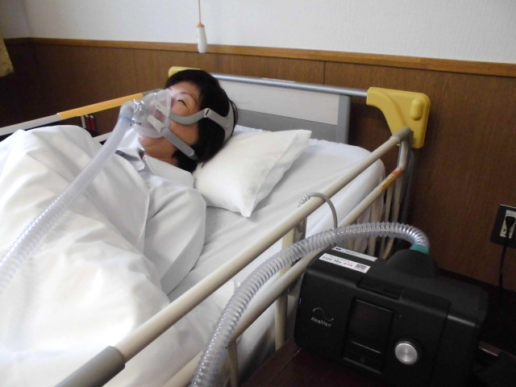
治療: CPAP シーパップ：持続気道陽圧療法
(Ｃontinuous Ｐositive Ａirway Ｐressure)
鼻にフィットさせたマスクで圧力をかけて、気道を開通させる治療法

Slide 9
軽症SASには、マウスピース、SAS体操、減量、鼻の治療を行っています。
南京都病院では検査から治療まで専門医が行っています。寝ている時に呼吸が止まっていると言われたり、日中になぜか眠気がとれないといった方は是非一度当院にご相談ください。

